Slide 1
建立穩固的發展基礎: 如何建立正面的親子關係？
範疇一：認識兒童發展
小學家長教育資源套

Slide 2
大綱
行動服務
真心禮物
親子接觸
肯定語言
優質時間：遊戲篇
優質時間：聊天篇

Slide 3
親子關係是教養子女的基礎
建立更鞏固的親子關係
建立正面行為
減少負面行為

Slide 4
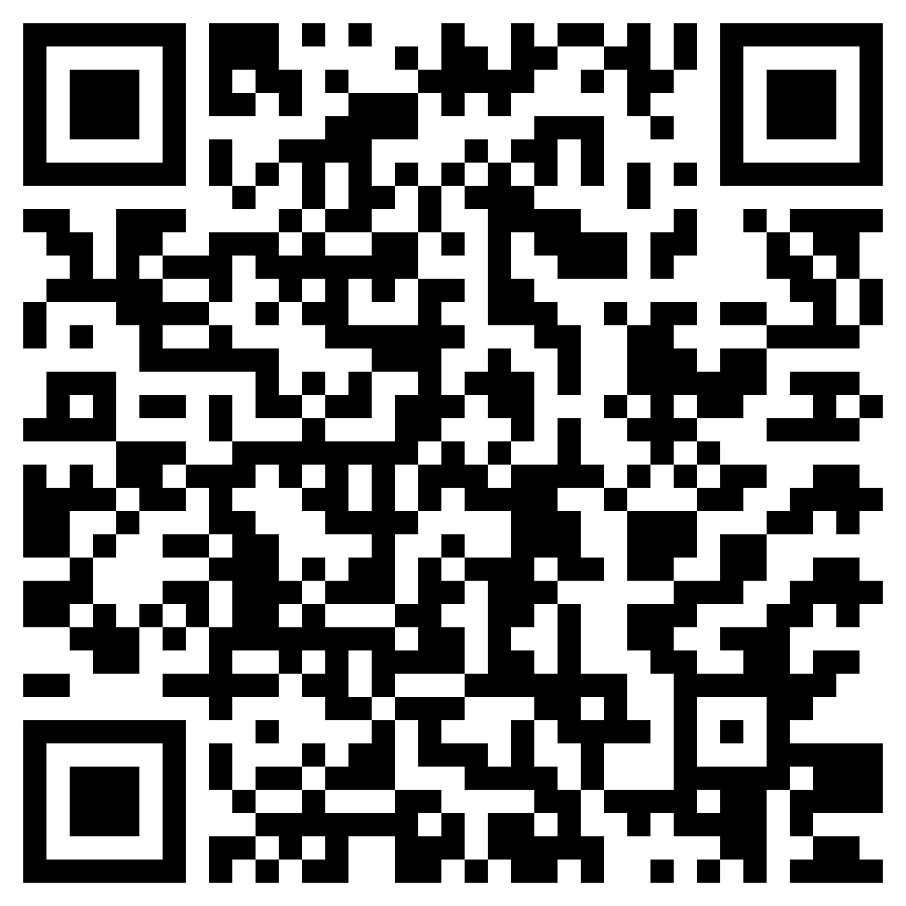
記錄短片中子女最想家長做什麼？
重溫短片
Notes:
短片：https://www.youtube.com/watch?v=I_rMIMlVddg

Slide 5
向子女表達「愛意」的五種方式
行動服務
真心禮物
親子接觸
肯定語言
優質時間
Chapman, G., & Campbell, R. (2016). The 5 Love Languages of children: The Secret to loving children effectively. Moody Publishers.

Slide 6
向子女表達「愛意」的五種方式
方式 | 內容 | 例子
行動服務 | 家長根據子女的年齡和能力，照顧子女日常生活所需。 | 替子女執書包、洗衣服、收拾房間、準備膳食、接送上學、溫習等。
真心禮物 | 家長根據子女的喜好和性格為子女準備禮物。 | 禮物無需昂貴，可以是家長親手製作的小手工﹙如：摺紙﹚，也可是親手繪畫的一幅畫，甚或是打印出來的一張照片。
親子接觸 | 家長通過親子接觸向子女表達關心、安慰和愛意。 | 不時抱抱、親吻子女，把子女摟入懷中，一起看圖書，一起看電視。家長又可以與子女牽牽手，摸摸子女的頭髮，拍拍他們的肩膀。
肯定語言 | 家長通過語言讚賞子女，讓子女感到被欣賞、受重視。 | 讚賞子女的行為、努力和策略，亦可以直接告訴子女有多愛他們。
優質時間 | 家長放下手機，關上電視，專心與子女互動。 | 定期與孩子談天和玩耍，與子女一起逛街、行山、做手工、做運動。

Slide 7
行動服務
家長
要留心
行動服務包括：
執書包
洗衣服
收拾房間
準備膳食
接送上學
陪伴溫習
行動不必是「大事」。
如果子女已經能夠妥善做好自己的事情，家長儘可能放手讓子女自己做；為子女提供過多的行動服務，可能會減弱子女的自立、自律和自主能力。子女亦可能會誤會，以為自己做得不夠好。
Chapman, G., & Campbell, R. (2016). The 5 Love Languages of children: The Secret to loving children effectively. Moody Publishers.

Slide 8
真心禮物
家長
要留心
真心禮物包括：
美食
衣服
文具
玩具
日常用品
真心準備小禮物，不必昂貴。
家長親手製作的小手作﹙如：摺紙、小玩具﹚、家長親手繪畫的一幅畫或非常規性的親子活動﹙如：行山、打羽毛球、去主題公園﹚，可能比文具、玩具更有吸引力﹗
Chapman, G., & Campbell, R. (2016). The 5 Love Languages of children: The Secret to loving children effectively. Moody Publishers.

Slide 9
親子接觸
親子接觸對身體的正面影響
減低心跳
減低血壓
減低壓力荷爾蒙皮質醇 ➔ 減少因為壓力而出現的負面身體反應，如：心跳加速、頭昏腦脹等
增加愛情荷爾蒙催產素 ➔ 增加社交互動中出現的正向情緒和親社會行為，如：感到溫馨、主動親近等
Field, T. (2010). Touch for socioemotional and physical well-being: A review. Developmental Review, 30(4), 367-383.

Slide 10
親子接觸
親子接觸對行為的正面影響
在壓力中表現得更穩定、更能控制自己的情緒
對同儕更友善、較少出現暴力行為
Field, T. (2010). Touch for socioemotional and physical well-being: A review. Developmental Review, 30(4), 367-383.

Slide 11
肯定語言
「見到你自動自覺溫習，爸爸很開心﹗」
行為
叻﹗
做得好﹗
「你每天都花兩小時溫習，大家都見到你的專心和努力﹗」
努力
「你將考試內容製成圖表幫助自己記憶，真是個好方法﹗」
策略
林俊彬、張溢明﹙2022﹚。《親子相處的魔法——愉快教養100招》。明窗出版社。

Slide 12
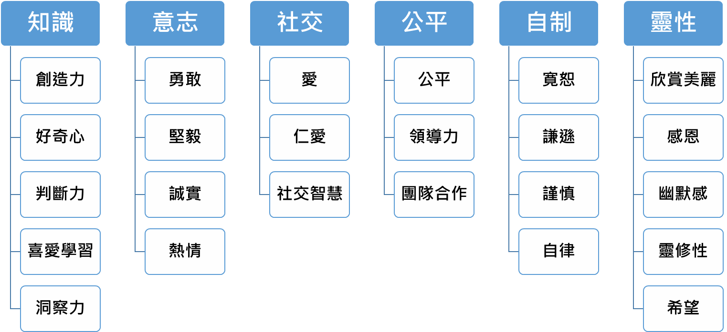
肯定語言
Park, N., Peterson, C., & Seligman, M. E. (2004). Strengths of character and well-being. Journal of Social and Clinical Psychology, 23, 603-619.

Slide 13
肯定語言
描述子女的正面行為 | 「媽媽欣賞你剛才主動與伯伯打招呼﹗」
讓子女知道自己的行為對別人的影響 | 「媽媽欣賞你剛才主動與伯伯打招呼﹗剛才你有沒有看到？伯伯笑到『見牙唔見眼』哩﹗」
把子女的正面行為和子女的長處連結起來 | 「媽媽欣賞你剛才主動與伯伯打招呼﹗剛才你有沒有看到？伯伯笑到『見牙唔見眼』哩﹗你真的很懂與人交朋友﹗」

Slide 14
肯定語言
描述子女的正面行為 | 「謝謝你主動打掃房間﹗」
讓子女知道自己的行為對別人的影響 | 「謝謝你主動打掃房間﹗當我放工回家，見到你房間一切都整整齊齊，真的覺得很舒服、很安慰﹗」
把子女的正面行為和子女的長處連結起來 | 「謝謝你主動打掃房間﹗當我放工回家，見到你房間一切都整整齊齊，真的覺得很舒服、很安慰，覺得你真的自律了很多，真的大個仔了﹗」

Slide 15
優質時間：遊戲篇
運用「小組件」
小組件可以是生活製成品、回收塑材或自然材料
小組件應該是：
容易搬動
可以重新配置
可以用不同方式組合
可以排列不同的樣子
Nicholson, S. (1971). How not to cheat children: The theory of loose parts. Landscape Architecture, 62, 30-34.

Slide 16
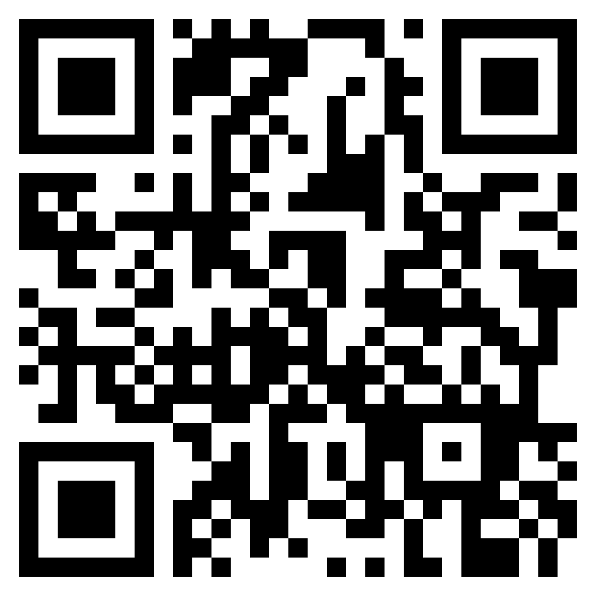
優質時間：遊戲篇
重溫短片
Notes:
短片：https://youtu.be/wWzIyNinMjg?si=hrLLC155rKyIZLPX

Slide 17
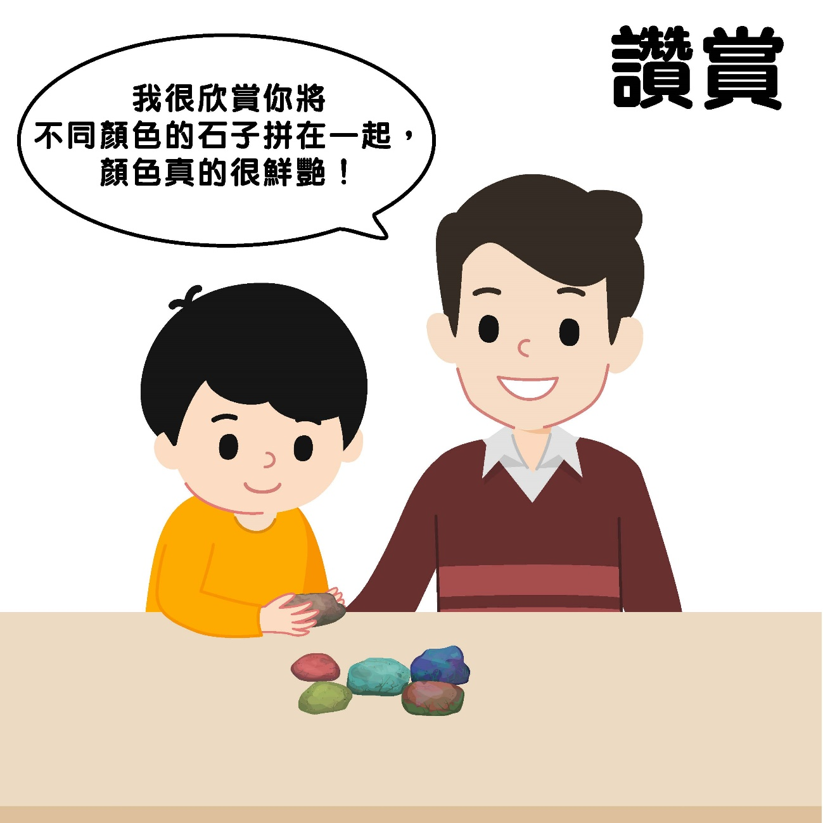
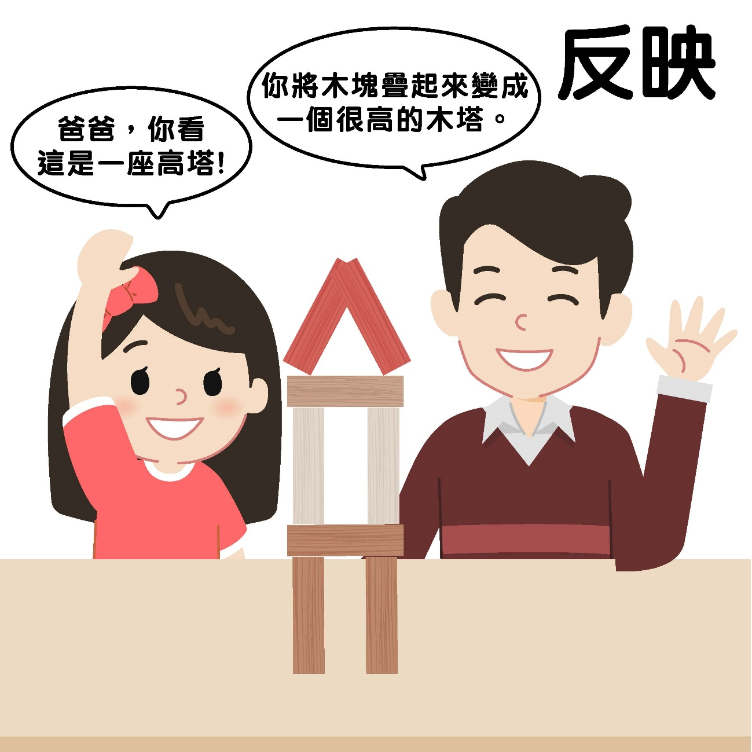
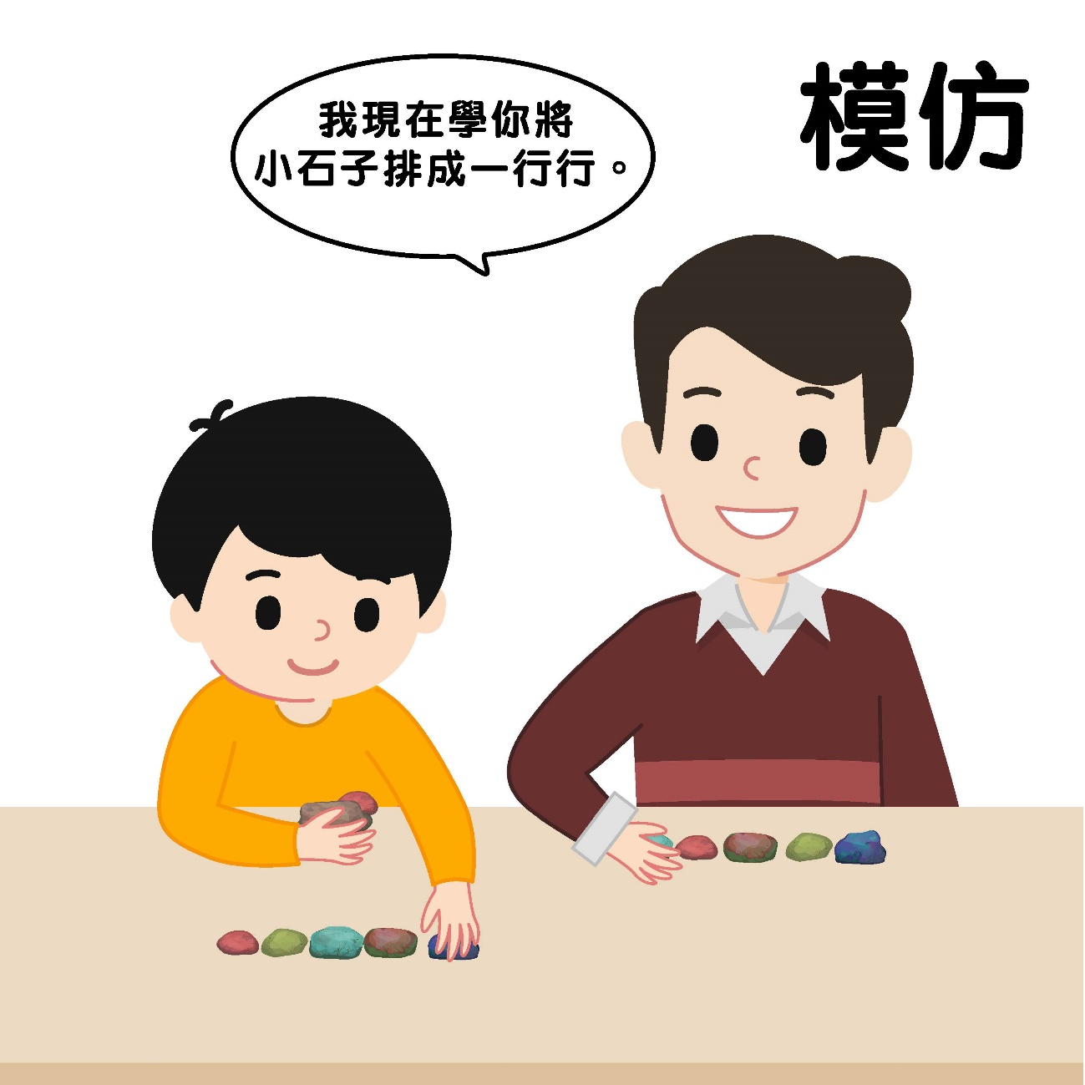
優質時間：遊戲篇
家長在遊戲當中描述子女的正面行為，並表達讚賞。
家長留心子女的話語，反映及擴展子女的意思
家長模仿子女遊戲的方法，並描述自己的意圖。

Slide 18
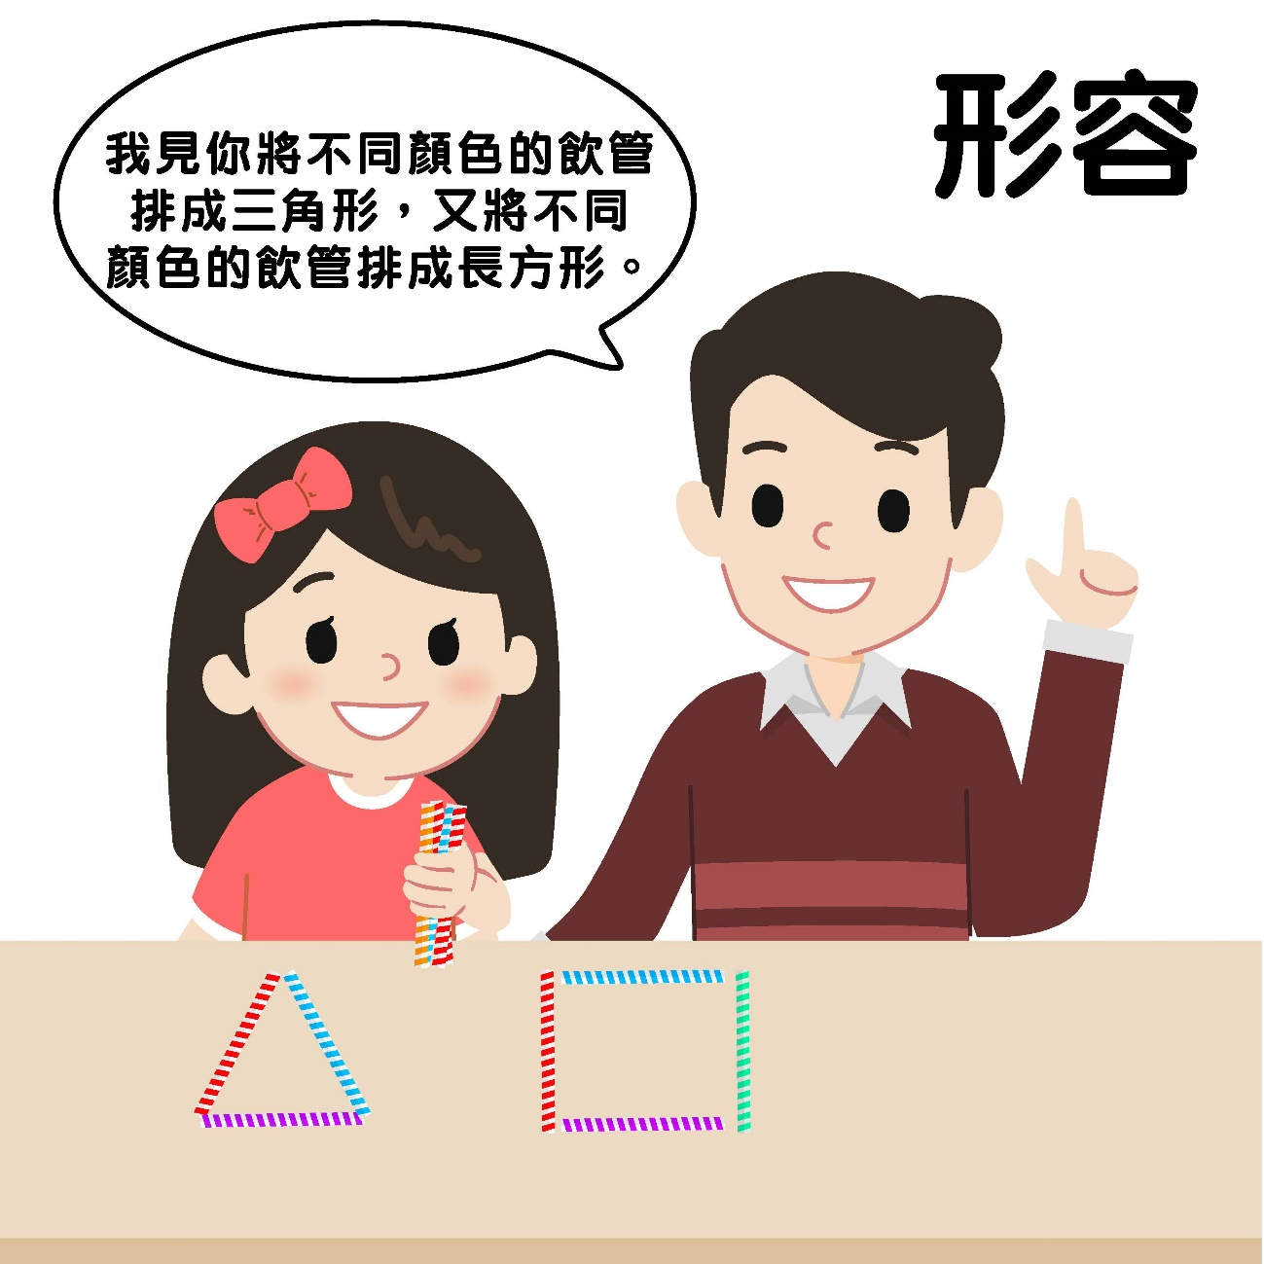
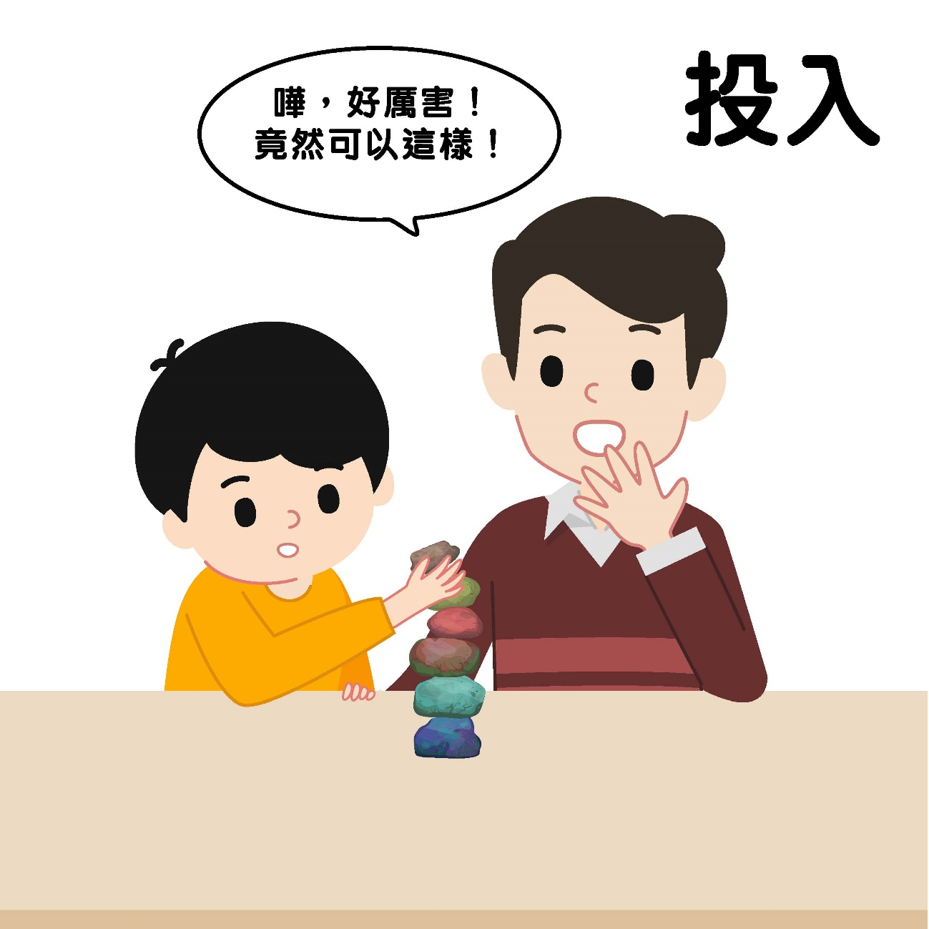
優質時間：遊戲篇
家長留心子女的一舉一動，並描述子女的行為和意圖。
家長和子女遊戲時專注於此時此刻。

Slide 19
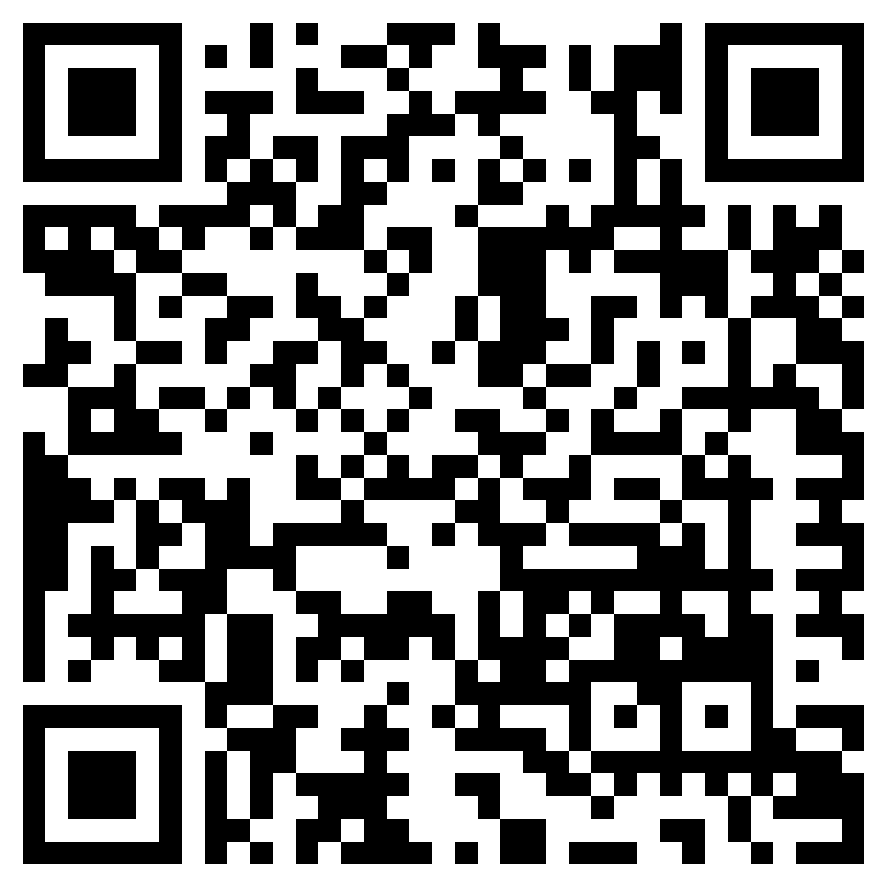
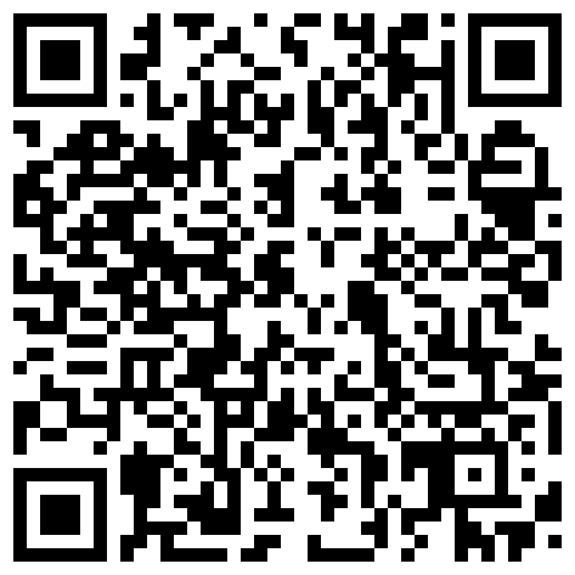
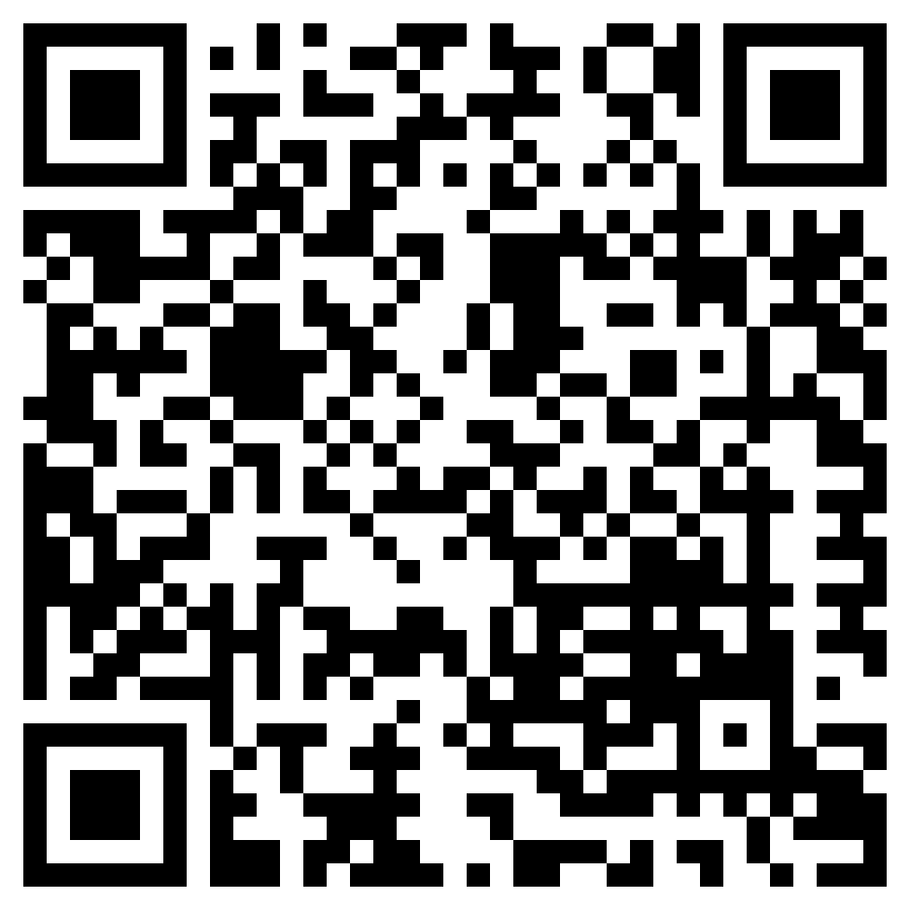
優質時間：遊戲篇
遊戲 | 二維碼
猜猜畫畫
2. 真的假不了
下載資源套
Notes:
遊戲一：https://www.youtube.com/watch?v=euljNFmdre8&list=PLH5Tll_SkIgmAse-LYOm_Qt1ZQUtDmn6n&index=16
遊戲二：https://www.youtube.com/watch?v=xr2e9Mwvys8&list=PLH5Tll_SkIgmAse-LYOm_Qt1ZQUtDmn6n&index=20

Slide 20
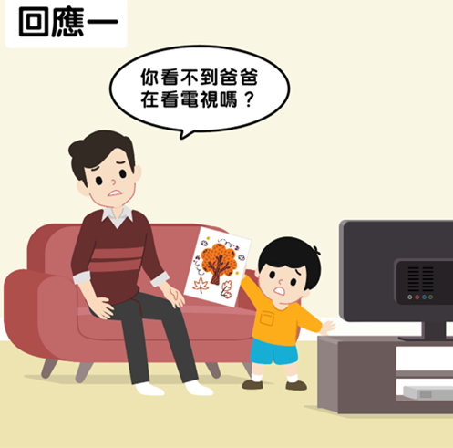
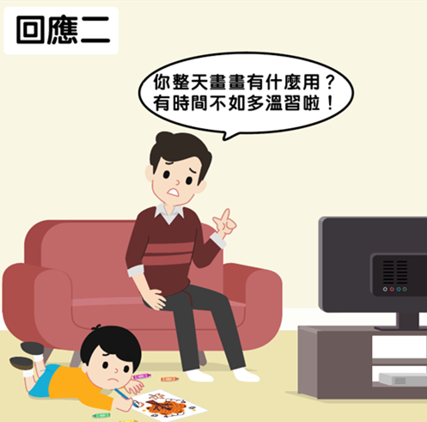
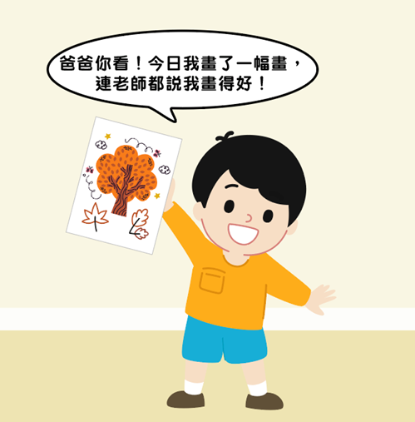
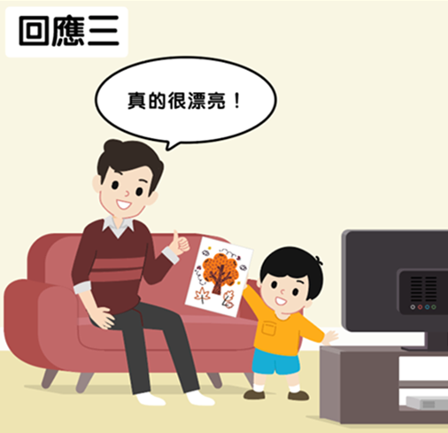
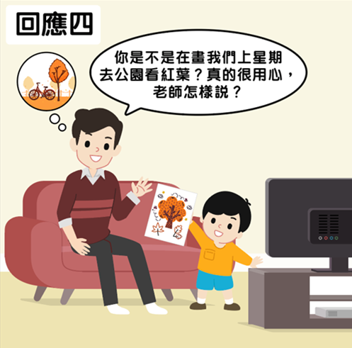
優質時間：聊天篇
Gable, S. L., Reis, H. T., Impett, E. A., & Asher, E. R. (2004). What do you do when things go right? The intrapersonal and interpersonal benefits of sharing positive events. Journal of Personality and Social Psychology, 87, 228-245.

Slide 21
優質時間：聊天篇
 | 被動 | 主動
掃慶 | 回應一：家長認為子女的分享並不重要，所以顯示出一種「我不在乎」的態度。 | 回應二：家長認為子女的分享是壞事，覺得子女感到興趣的事對子女有害無益。
鼓勵 | 回應三：家長認為子女的分享是好事，但不大有興趣知道事情的細節和孩子的感受。 | 回應四：家長認為子女的分享是好事，亦很想知道子女的看法和感受，所以問了一個又一個的問題。
Gable, S. L., Reis, H. T., Impett, E. A., & Asher, E. R. (2004). What do you do when things go right? The intrapersonal and interpersonal benefits of sharing positive events. Journal of Personality and Social Psychology, 87, 228-245.

Slide 22
優質時間：聊天篇
主動鼓勵包括三個步驟：
多發問 | 描述讚賞 | 表現雀躍
開放式問題 六何式問題 何人 何事 何時 何地 為何 如何 | 讚賞子女的策略 讚賞子女的行為 讚賞子女的努力 | 微笑 大笑 點頭 拍手 輕拍膊頭 舉起大姆指
Gable, S. L., Reis, H. T., Impett, E. A., & Asher, E. R. (2004). What do you do when things go right? The intrapersonal and interpersonal benefits of sharing positive events. Journal of Personality and Social Psychology, 87, 228-245.

Slide 23
優質時間：聊天篇
積極聆聽包括三個步驟：
多發問 | 反映內容 | 反映負面情緒
開放式問題 六何式問題 何人 何事 何時 何地 為何 如何 | 用自己的語言將子女提及的內容精要地覆述一次 | 內疚 失望 難過 擔心 生氣 迷失 孤單 | 害怕 緊張 疲倦 灰心 挫敗 妒忌 不公平
Jones, S. M., Bodie, G. D., & Hughes, S. D. (2019). The impact of mindfulness on empathy, active listening, and perceived provisions of emotional support. Communication Research, 46(6), 838-865.

Slide 24
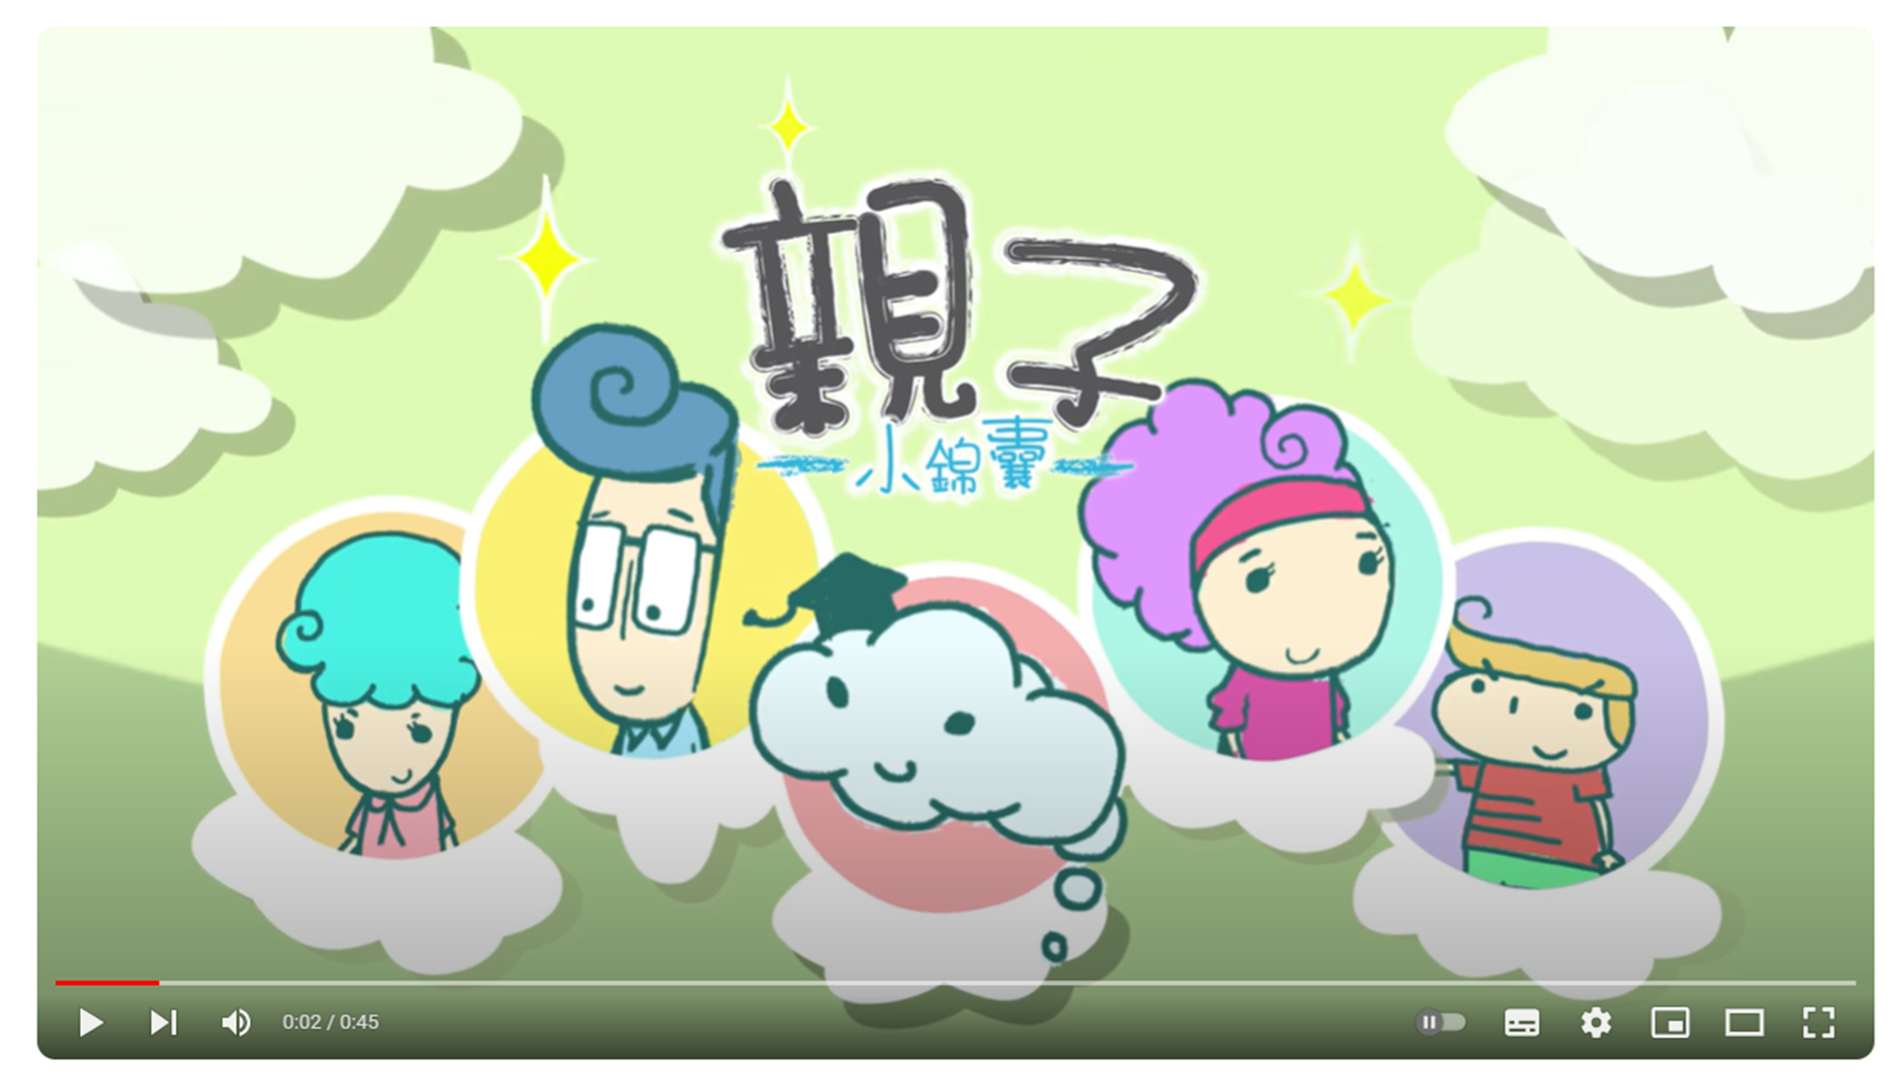
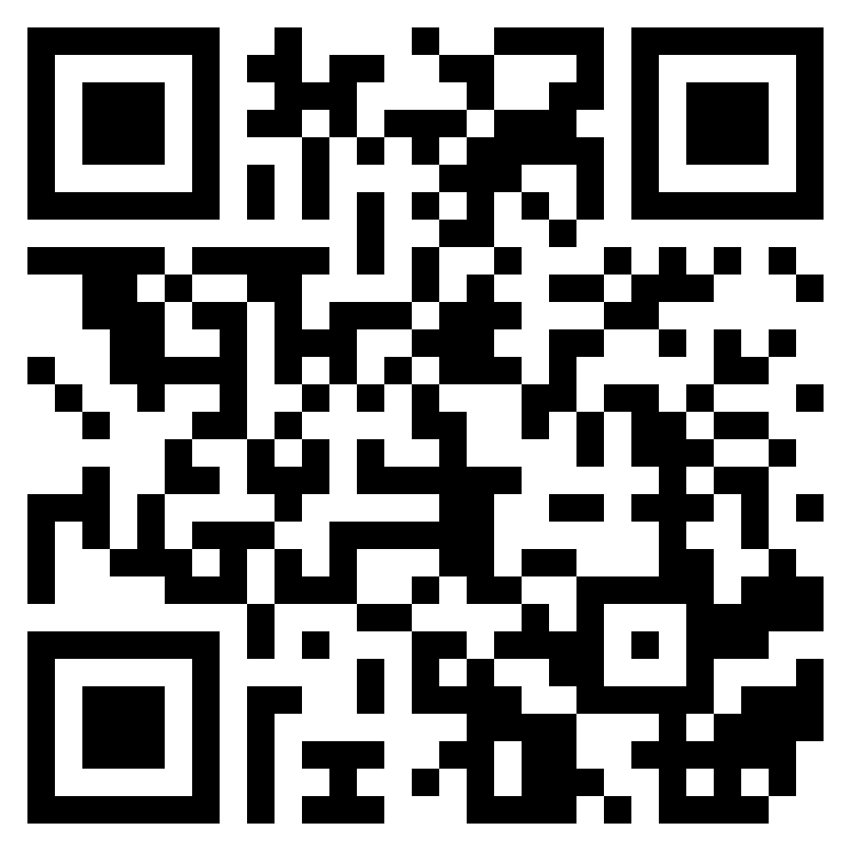
影片中的家長可以怎樣運用「積極聆聽」了解發生了什麼事呢？
重溫短片
Notes:
短片：https://www.youtube.com/watch?v=P5mg0pS4fMA

Slide 25
影片中的家長可以怎樣運用「積極聆聽」了解發生了什麼事呢？
角色扮演：
三人一組：
分享者 ﹙家長1﹚ 扮演女兒，因為同學不和自己玩，而不想回校上課。分享者可以隨意發揮，加入情節。
積極聆聽者 ﹙家長2﹚扮演媽媽，嘗試運用積極聆聽技巧作回應：發問問題、反映女兒回應的內容、說出女兒的負面情緒。
觀察者 ﹙家長3﹚留心家長 2 運用積極聆聽時為子女來的正面影響。 例如：與媽媽交談後，女兒會否感到被諒解？會否感到如釋重負？女兒的情緒會否更加穩定？

Slide 26
影片中的家長可以怎樣運用「積極聆聽」了解發生了什麼事呢？
媽媽：「阿女，你一直躲在床上哭，是不是發生了什麼事情呢？」(多發問)
女兒：「同學不和我玩﹗我不想回校上學了﹗」
媽媽：「有同學不肯和你玩？你一定很難過了﹗我明白，現在你難過得以後也不想回校見到這些同學，對嗎？」(反映內容)
女兒：「對呀﹗她們真的很壞﹗經常取笑我﹗」
媽媽：「她們經常取笑你，會不會令你覺得很生氣？」(反映情緒)
女兒：「會呀﹗已經叫了她們不要再這樣做，但好似越叫她們不要取笑我，她們越笑得凶﹗」
媽媽：「你叫了她們很多次不要再取笑你，但似乎沒有效果，可能會覺得有點挫敗，有點無助。」(反映內容+反映情緒)
女兒：「對呀，媽咪，我很辛苦呀。」

Slide 27
積極聆聽
可以表現父母的同理心，令到子女覺得被明白、被諒解
更願意去聽從父母的勸解，接受父母的幫助

Slide 28
總結
運用行動服務
如：執書包、洗衣服和接送上學等
如果子女已經能夠「自己的事自己做」，家長就要放手讓子女自己做
運用真心禮物
如：美食、文具和玩具等
家長自己親手製作的小手作和特別的親子活動，可能比物質禮物更有吸引力
運用親子接觸
能幫助子女面對壓力、調節情緒
運用肯定語言
稱讚子女的行為、努力和策略
留心子女的長處，並將子女的正面行為和子女的長處連結起來
運用優質時間
讓子女做主導，運用讚賞、反映、模仿、形容、投入等技巧
運用主動鼓勵和積極聆聽

